Slide 1

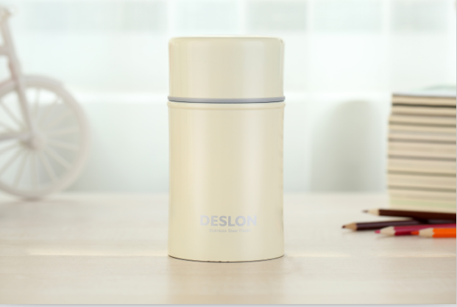
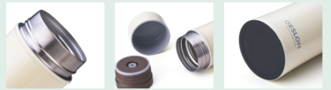
｜德世朗杯壶—品尚系列｜产品介绍
DZYS-400CNW
臻雅焖烧保温便当盒
产品容量：400ml
杯口内径：7.3cm
材 质：奥氏体型不锈钢06Cr19Ni10（食品接触用）
塑 料 件：PP（食品接触用）
密 封 圈：硅胶（食品接触用）
保温性能：55℃（6小时）
------------------------------------------------------
零 售 价：166.00元
批 发 价：41.00元
------------------------------------------------------
产品特点：
1.杯壶内壁和杯身采用304不锈钢；
2.真空构造，内壁采用镀铜工艺，保温时间长达12小时
以上；
3.广口设计，容易盛料清洗，个人、家庭统统适用，方
便携带；
4.杯盖设有排气阀，长时间密封不易打开时，按下排气
阀即可轻松打开；
5.杯身烤漆工艺，色泽亮丽，更加
耐用，不易刮花、褪色，外观轻巧，方便携带。

